Slide 1
Отраслевое совещание руководителей подразделений защиты от коррозии организаций Группы Газпром
Материалы, покрытия на их основе и технологии их нанесения на
трубы в базовых условиях
«ОТРАСЛЕВОГО СОВЕЩАНИЯ РУКОВОДИТЕЛЕЙ ПОДРАЗДЕЛЕНИЙ ЗАЩИТЫ ОТ КОРРОЗИИ ОРГАНИЗАЦИЙ ГРУППЫ ГАЗПРОМ»

Slide 2
Защитные покрытия труб и соединительных изделий применяемых для защиты от коррозии магистральных газопроводов
Покрытия, наносимые в базовых и заводских условиях
Покрытия, наносимые в трассовых условиях
Покрытия на основе полимерных, битумно-полимерных мастичных и рулонных материалов
Наружные экструдированные полиэтиленовые и полипропиленовые покрытия труб.
Внутреннее гладкостное покрытие труб. Теплоизоляционное покрытие труб.
Покрытия на основе полимерных, битумно-полимерных мастичных материалов наносимые методом горячего расплава
Покрытия соединительных деталей и запорной арматуры на основе термореактивных материалов (полиуретановые, эпоксидные и др.)
Покрытия труб, соединительных деталей и запорной арматуры на основе термореактивных материалов (полиуретановые, эпоксидные и др.)
Теплоизоляционные покрытия соединительных изделий
Защитные покрытия кольцевых сварных соединений на основе термоусаживающихся материалов

Slide 3
Технология ремонта магистральных газопроводов покрытиями в базовых условиях
Основными операциями выполнения ремонта покрытия газопроводов в базовых условиях является:
● Вскрытие магистрального газопровода вырезка трубы и подготовка к ремонту в базовых условиях;
● Снятие старой изоляции с поверхности газопровода в базовых условиях;
● Очистка поверхности трубы в базовых условиях от продуктов коррозии;
● Нанесение конструкции наружного защитного покрытия;
● Проверка качества нанесенного защитного покрытия;
● Доставка трубы на трассу, проверка качества покрытия ( при обнаружении дефектов их ремонт );
● Врезка в газопровод и укладка в траншею;
● Изоляция стыка и засыпка трубопровода грунтом.
«ОТРАСЛЕВОГО СОВЕЩАНИЯ РУКОВОДИТЕЛЕЙ ПОДРАЗДЕЛЕНИЙ ЗАЩИТЫ ОТ КОРРОЗИИ ОРГАНИЗАЦИЙ ГРУППЫ ГАЗПРОМ»

Slide 4
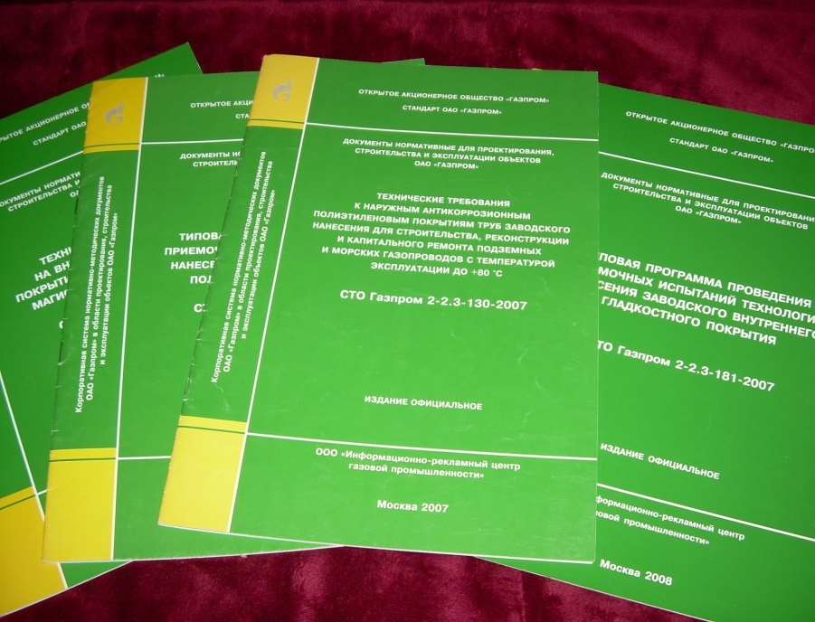
СТО Газпром для аттестации труб с наружным заводским покрытием труб
Требования к порядку проведения аттестации наружного антикоррозионного полиэтиленового, полипропиленового
и внутреннего покрытия труб
СТО Газпром 2-2.3-129-2007 «Типовая программа проведения приемочных испытаний технологии нанесения заводского наружного полиэтиленового покрытия»;
СТО Газпром 2-2.3-179-2007 «Типовая программа проведения приемочных испытаний технологии нанесения заводского наружного полипропиленового покрытия»;
Требования к порядку проведения аттестации наружного антикоррозионного полиэтиленового, полипропиленового
и внутреннего покрытия труб
СТО Газпром 2-2.3-129-2007 «Типовая программа проведения приемочных испытаний технологии нанесения заводского наружного полиэтиленового покрытия»;
СТО Газпром 2-2.3-179-2007 «Типовая программа проведения приемочных испытаний технологии нанесения заводского наружного полипропиленового покрытия»;
СТО Газпром 2-2.3-181-2007 «Типовая программа проведения приемочных испытаний технологии нанесения заводского внутреннего покрытия»;
Требования к наружным антикоррозионным
полиэтиленовым, полипропиленовым и внутренним покрытиям труб
СТО Газпром 2-2.3-130-2007 «Технические требования к наружным антикоррозионным полиэтиленовым покрытиям труб заводского нанесения для строительства, реконструкции и капитального ремонта подземных и морских газопроводов с температурой эксплуатации до 80⁰С»;
СТО Газпром 2-2.2-178-2007 «Технические требования к наружным антикоррозионным полипропиленовым покрытиям труб заводского нанесения для строительства, реконструкции и капитального ремонта подземных и морских газопроводов с температурой эксплуатации до 110⁰С»;
«ОТРАСЛЕВОГО СОВЕЩАНИЯ РУКОВОДИТЕЛЕЙ ПОДРАЗДЕЛЕНИЙ ЗАЩИТЫ ОТ КОРРОЗИИ ОРГАНИЗАЦИЙ ГРУППЫ ГАЗПРОМ»

Slide 5


Нормативные документы ПАО «Газпром» по аттестации и применению защитных покрытий при ремонте МГ в базовых условиях
СТО Газпром 9.1-018-2012 «Наружные защитные покрытия на основе термореактивных материалов для труб, соединительных деталей, запорной арматуры и монтажных узлов трубопроводов с температурой эксплуатации от минус 20°С до плюс 100°С. Технические требования»;
СТО Газпром 9.1-017-2012 «Наружные защитные покрытия для кольцевых сварных соединений трубопроводов. Технические требования».
Положения СТО Газпром 9.1-018-2012 и СТО Газпром 9.1-017-2012 соответствуют требованиям действующего ГОСТ Р 51164-98 «Трубопроводы стальные магистральные. Общие требования к защите от коррозии» и новой редакции ГОСТ 9.602 (2016) «ЕСКЗС. Сооружения подземные. Общие требования к защите от коррозии»
«ОТРАСЛЕВОГО СОВЕЩАНИЯ РУКОВОДИТЕЛЕЙ ПОДРАЗДЕЛЕНИЙ ЗАЩИТЫ ОТ КОРРОЗИИ ОРГАНИЗАЦИЙ ГРУППЫ ГАЗПРОМ»

Slide 6
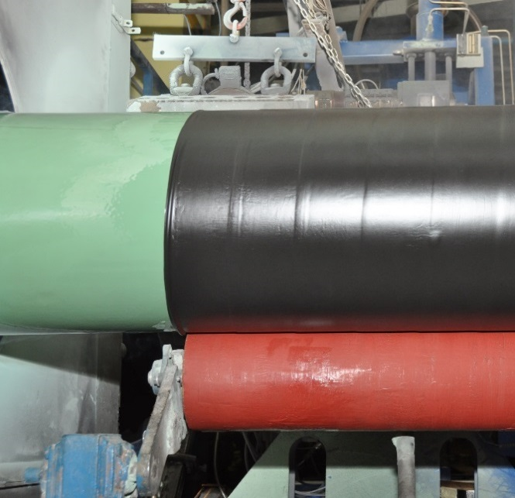
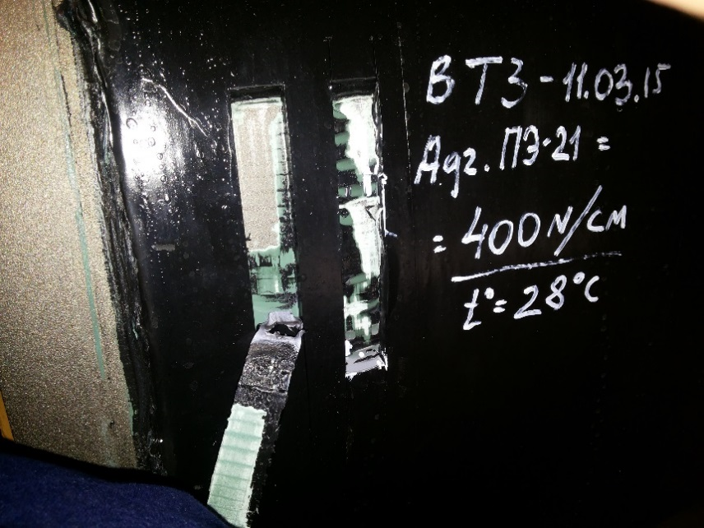
Технология трехслойного и монослойного полиэтиленового покрытия производства фирмы ЗАО «Метаклэй», в качестве антикоррозионного покрытия труб, применяемых на объектах ПАО «Газпром»
Слой полиэтилена
Хромат
Адгезив
Стальная труба
Эпоксидный праймер
Слой модифицированного полиэтилена
«ОТРАСЛЕВОГО СОВЕЩАНИЯ РУКОВОДИТЕЛЕЙ ПОДРАЗДЕЛЕНИЙ ЗАЩИТЫ ОТ КОРРОЗИИ ОРГАНИЗАЦИЙ ГРУППЫ ГАЗПРОМ»

Slide 7
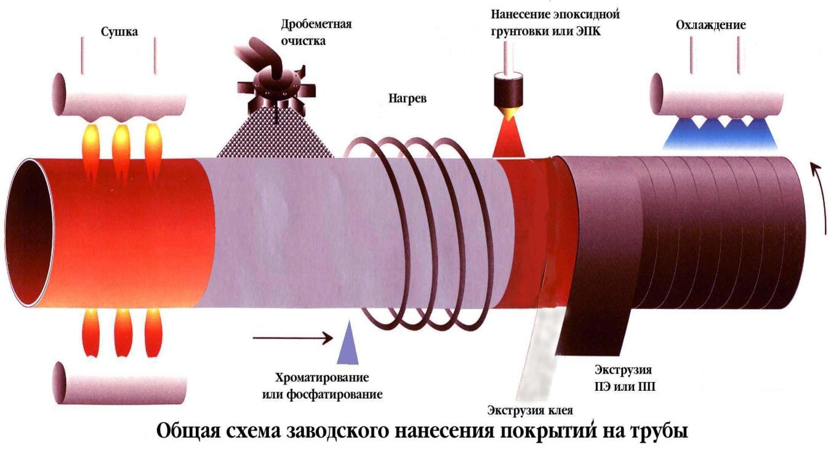
Общая схема заводского нанесения трехслойного полиэтиленового покрытия на трубы

Slide 8
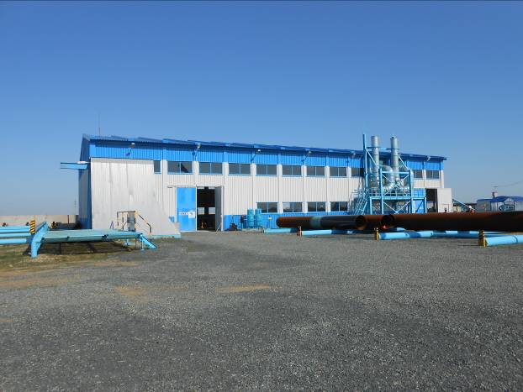
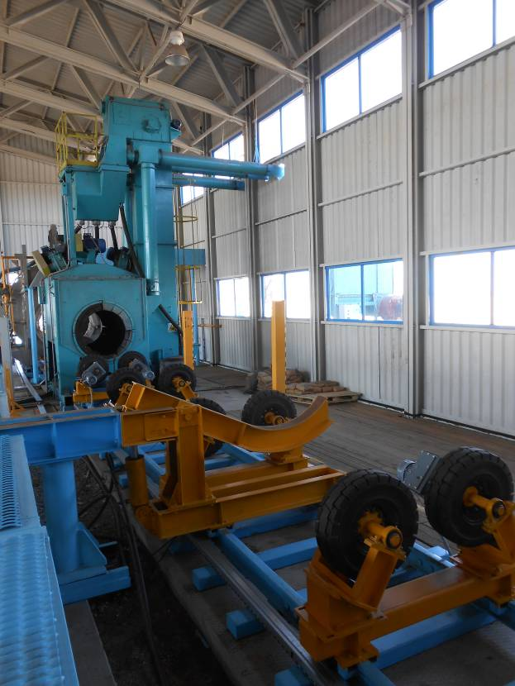
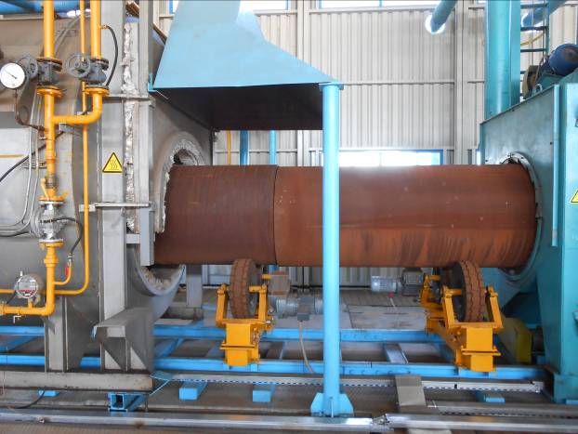
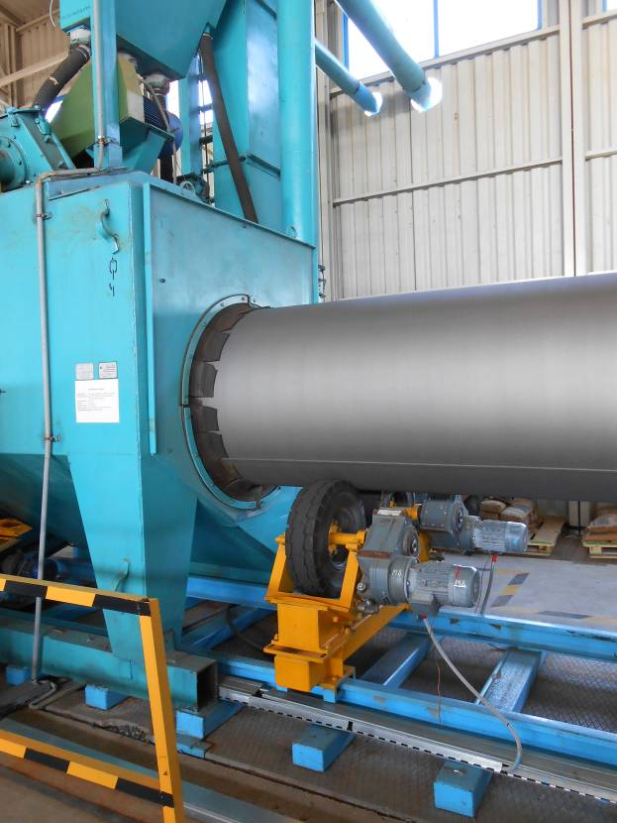
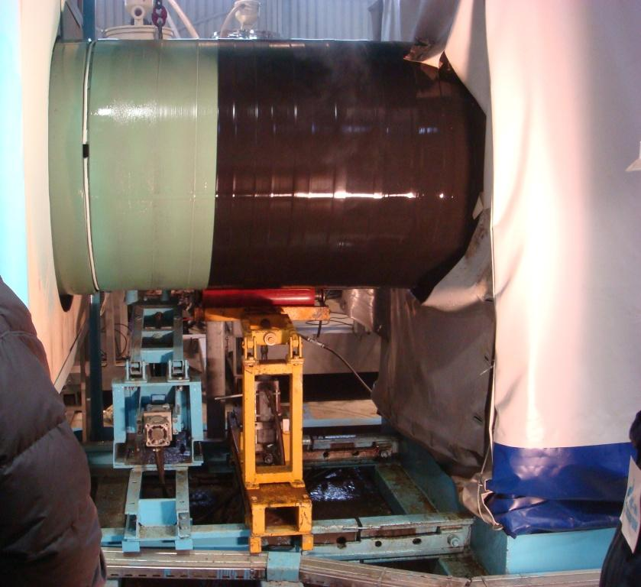
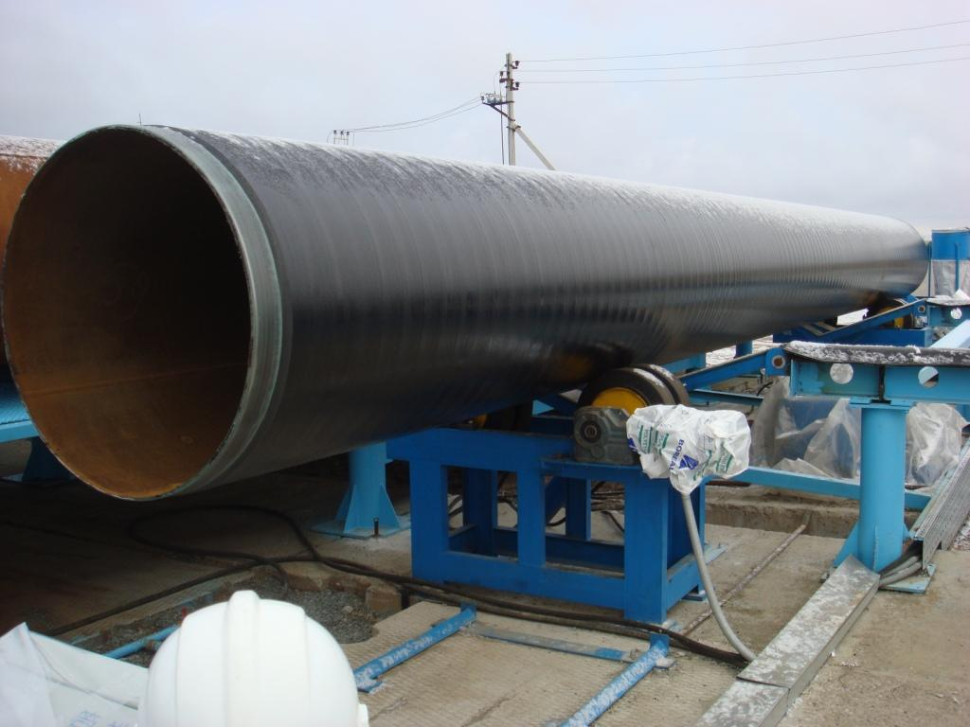
Технология нанесения полиэтиленового трехслойного покрытия труб на базе «БРИТ» ООО «Газпром Трансгаз Екатеринбург» методом экструзии
База «БРИТ»
Линия по нанесению покрытия
Вид трубы перед очисткой
Очистка поверхности
Нанесение покрытия экструзией
Готовая труба с покрытием
«ОТРАСЛЕВОГО СОВЕЩАНИЯ РУКОВОДИТЕЛЕЙ ПОДРАЗДЕЛЕНИЙ ЗАЩИТЫ ОТ КОРРОЗИИ ОРГАНИЗАЦИЙ ГРУППЫ ГАЗПРОМ»

Slide 9
Отечественные производители полиэтиленовых покрытий
№№ пп | Производитель | Торговая марка
Полиэтиленовые композиции (ПЭ Пк)
1 | ООО «СТАВРОЛЕН» (РФ) | Ставролен F 3802 B
2 | ЗАО «Метаклэй» (РФ) | Метален ПЭ-1 Метален ПЭ-21 (монослойное)
3 | ООО «ИПМ» (РФ) | ПТИ -061С
4 | НПП «Полипластик» (РФ) | Торлен ПЭ-2К
Адгезионные композиции для ПЭ Пк
1 | ООО «ИПМ» (РФ) | АТИ-06
2 | ЗАО «Метаклэй» (РФ) | Метален АПЭ-1
3 | НПП «Полипластик» (РФ) | Армобонд ПЭ-2К
Порошковые эпоксидные грунтовки
1 | ООО “Ярославский ЗПК” (РФ) | П-ЭП-0130
2 | ООО «НПК ПК «Пигмент» | П-ЭП 0305
3 | 3M Company (ЗАО «3М Россия») | Scotchkote 226N;
4 | Teknos (Финляндия. Россия) | InfraliT EP 8074

Slide 10
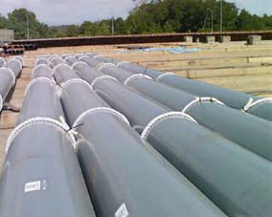
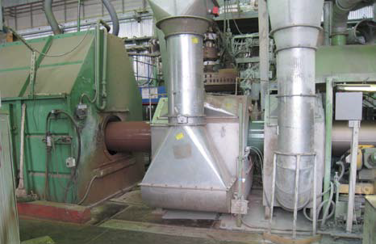
Технология порошкового напыления однослойного и двухслойного покрытия в качестве антикоррозионного покрытия труб, применяемых на объектах ПАО «Газпром»
Защитный слой порошкового эпоксидного покрытия
Стальная труба
Стальная труба
Эпоксидный порошковый праймер
Защитный слой порошкового эпоксидного покрытия
«ОТРАСЛЕВОГО СОВЕЩАНИЯ РУКОВОДИТЕЛЕЙ ПОДРАЗДЕЛЕНИЙ ЗАЩИТЫ ОТ КОРРОЗИИ ОРГАНИЗАЦИЙ ГРУППЫ ГАЗПРОМ»

Slide 11
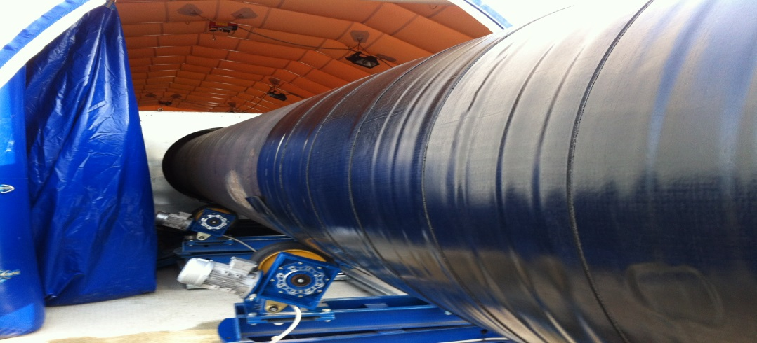
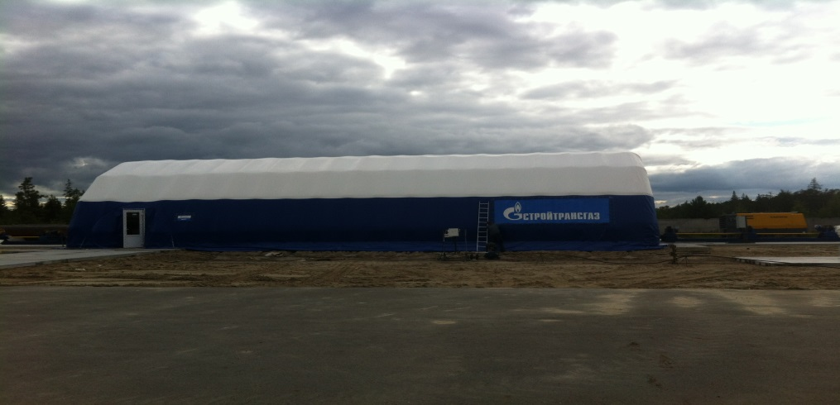
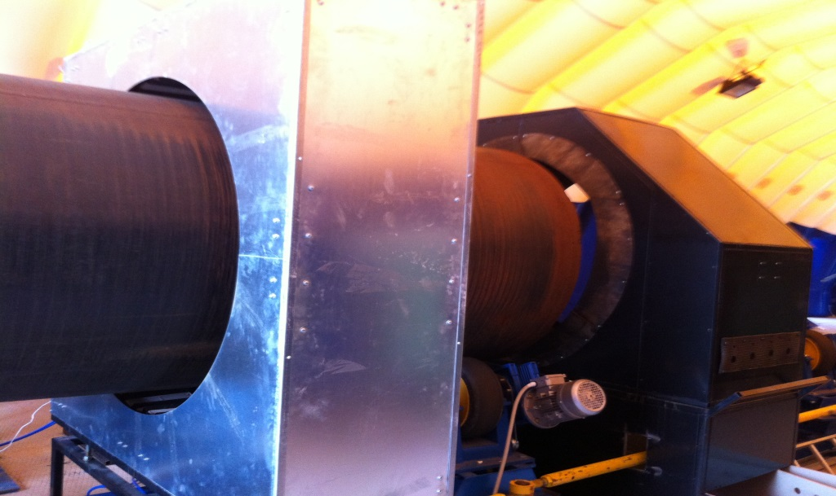
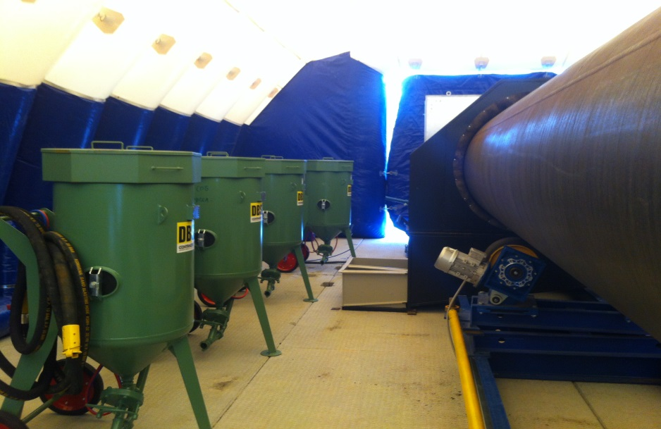
Технология нанесения полиэтиленового двухслойного термоусаживающегося покрытия в качестве антикоррозионного покрытия труб на базе
МАК ООО «Стройтрансгаз» ООО «Газпром Трансгаз Югорск»
Нанесение полиэтиленового двухслойного термоусаживающегося покрытия
Подготовка и нагрев поверхности трубы для нанесения полиэтиленового двухслойного термоусаживающегося покрытия
10

Slide 12
ПЕРЕЧЕНЬ ОТЕЧЕСТВЕННЫХ ИЗОЛЯЦИОННЫХ термоусаживающихся МАТЕРИАЛОВ, РАЗРЕШЕННЫХ К ПРИМЕНЕНИЮ НА ОБЪЕКТАХ ПАО «ГАЗПРОМ» ДЛЯ ИЗОЛЯЦИИ СВАРНЫХ СТЫКОВ ТРУБ
Наименование материала | Обозначение ТУ | Производитель материала | Класс покрытия Область применения
Манжета термоусаживающаяся «Терморад-МСТ». | ТУ 2245-010-05336443-2013 | ООО «Гефест-Ростов», г. Ростов-на-Дону, РФ | Класс 6 Н. Максимальная температура эксплуатации (температура транспортируемого продукта) не выше 60 ºС. Для изоляции стыков труб подземных газопроводов с наружным заводским полиэтиленовым покрытием. Диаметр газопровода до 1420 мм включительно.
Манжета термоусаживающаяся «Терма-СТМП». | ТУ 2245-046-82119587-2013 | ООО «ТЕРМА», г. Санкт-Петербург, РФ | Класс 6 Н. Максимальная температура эксплуатации (температура транспортируемого продукта) не выше 60 ºС. Для изоляции стыков труб подземных газопроводов с наружным заводским полиэтиленовым покрытием. Диаметр газопровода до 1420 мм включительно.
Манжета термоусаживающаяся «ТИАЛ-МГП». | ТУ 2293-005-58210788-2013 | ООО ПФК «Техпромкомплект», Московская область, пос. Калининец, РФ | Класс 6Н. Максимальная температура эксплуатации (температура транспортируемого продукта) не выше 60 ºС. Для изоляции стыков труб подземных газопроводов с наружным заводским полиэтиленовым покрытием. Диаметр газопровода до 1420 мм включительно.
Манжета термоусаживающаяся «ТЕРМА-СТАР». | ТУ 2245-048-82119587-2014 | ООО «ТЕРМА», г. Санкт-Петербург, РФ | Класс 2С. Максимальная температура эксплуатации (температура транспортируемого продукта) не выше 60 ºС. Для изоляции стыков труб наружным заводским полиэтиленовым покрытием для газопроводов, прокладываемых методом горизонтально направленного (ГНБ) и наклонно направленного (ННБ) бурения. Диаметр газопровода до 1420 мм включительно.
Манжета термоусаживающаяся «НОВОРАД-СТ-60» | ТУ 2293-011-09355006-2015 | ООО «БИАКСПЛЕН», г. Новокуйбышевск, РФ | Класс 6 Н. Максимальная температура эксплуатации (температура транспортируемого продукта) не выше 60 ºС. Для изоляции стыков труб подземных газопроводов с наружным заводским полиэтиленовым покрытием. Диаметр газопровода до 1420 мм включительно.
«ОТРАСЛЕВОГО СОВЕЩАНИЯ РУКОВОДИТЕЛЕЙ ПОДРАЗДЕЛЕНИЙ ЗАЩИТЫ ОТ КОРРОЗИИ ОРГАНИЗАЦИЙ ГРУППЫ ГАЗПРОМ»

Slide 13
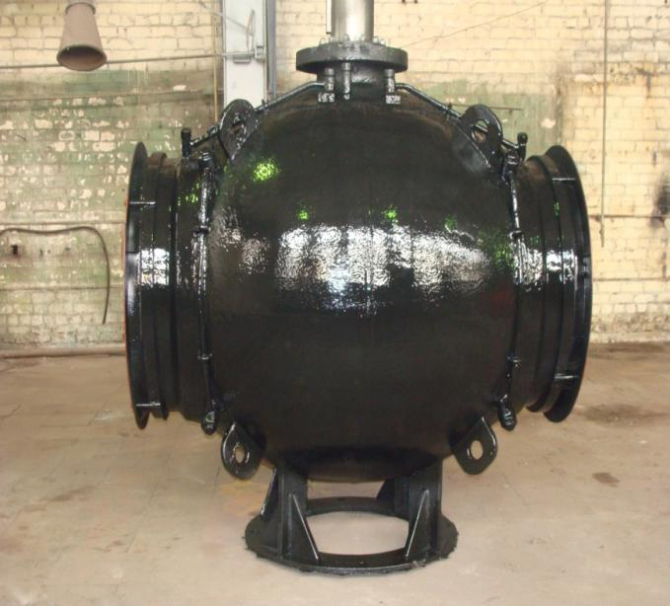
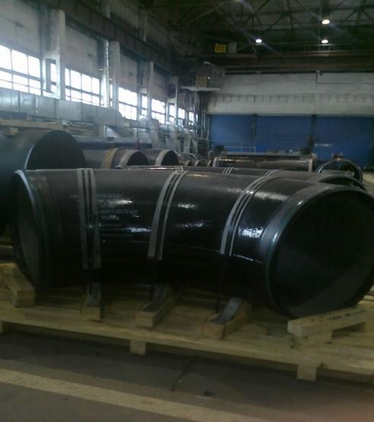
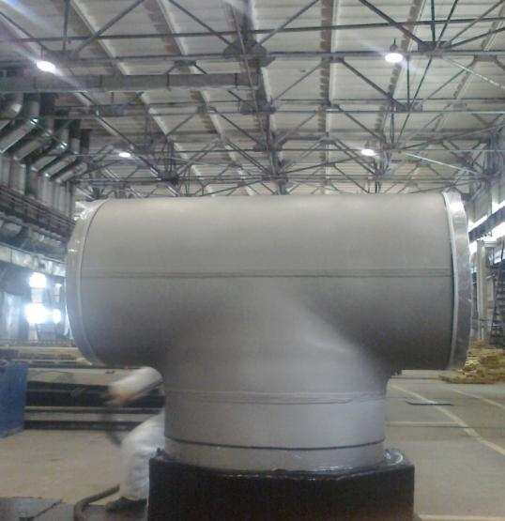
Безвоздушное нанесение полиуретанового покрытия на соединительные изделия в заводских условиях
Нанесение полиуретанового покрытия на кран
Нанесение полиуретанового покрытия на гнутый отвод
Подготовка поверхности для нанесения полиуретанового покрытия на тройник

Slide 14
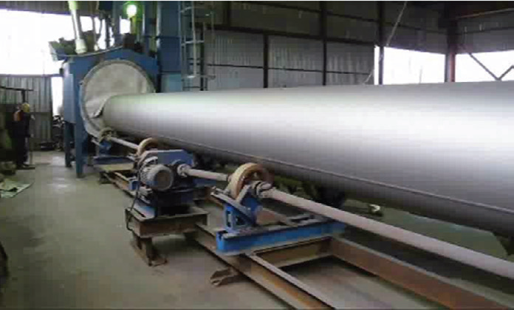
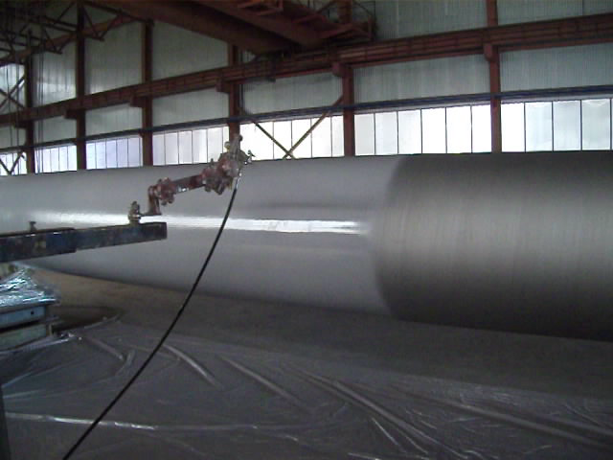
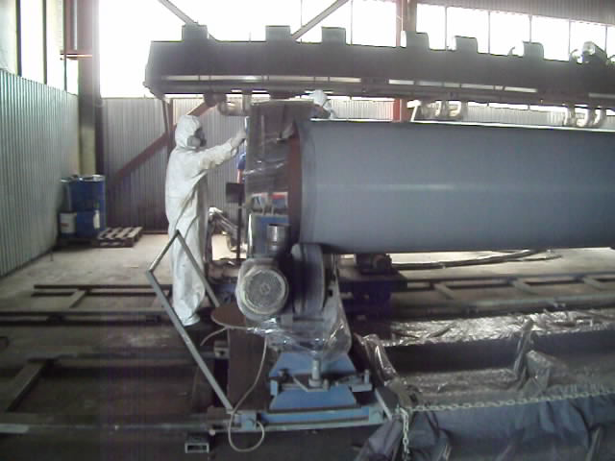
Нанесение полиуретанового покрытия
«РПУ 1021» на базе «Газстройиновация»
Очистка поверхности трубы
Нанесение полиуретанового покрытия
«РПУ 1021
Нанесение полиуретанового покрытия
«РПУ 1021»
13
«ОТРАСЛЕВОГО СОВЕЩАНИЯ РУКОВОДИТЕЛЕЙ ПОДРАЗДЕЛЕНИЙ ЗАЩИТЫ ОТ КОРРОЗИИ ОРГАНИЗАЦИЙ ГРУППЫ ГАЗПРОМ»

Slide 15
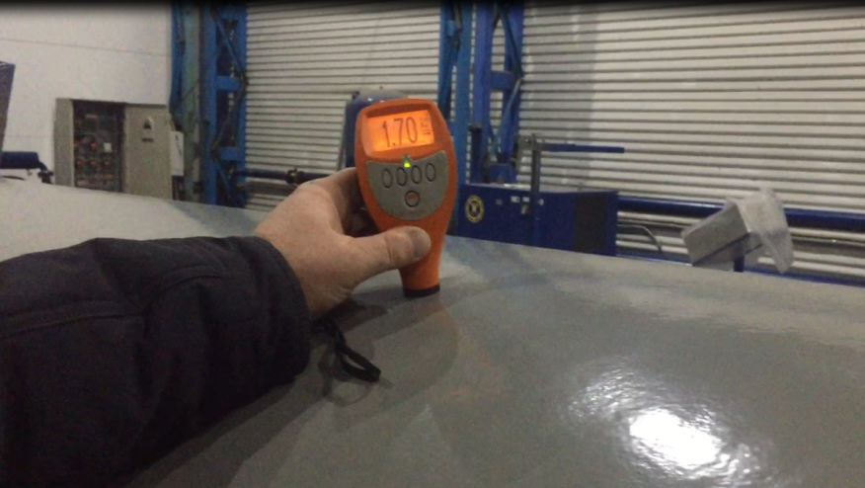
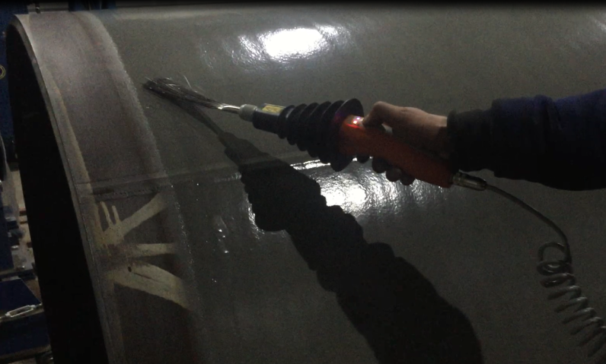
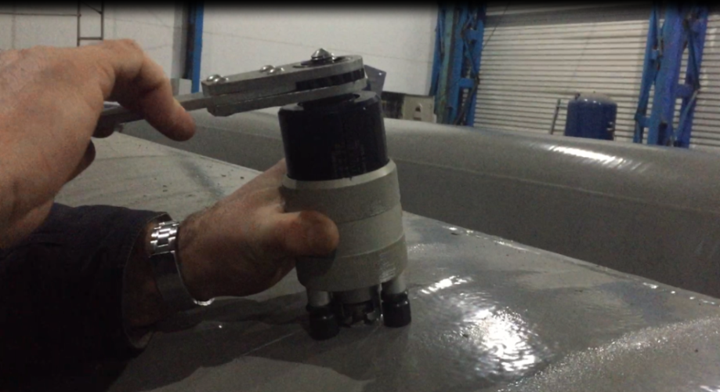
Нанесение полиуретанового покрытия
«РПУ 1021» на базе «Газстройиновация».
Контроль качества
Измерение толщины покрытия и адгезии
Контроль диэлектрической сплошности

Slide 16
ПЕРЕЧЕНЬ ПОКРЫТИЙ НА ОСНОВЕ ТЕРМОРЕАКТИВНЫХ МАТЕРИАЛОВ, РАЗРЕШЕННЫХ К ПРИМЕНЕНИЮ НА ОБЪЕКТАХ
ОАО «ГАЗПРОМ» ПРИ СТРОИТЕЛЬСТВЕ, РЕКОНСТРУКЦИИ И РЕМОНТЕ ГАЗОПРОВОДОВ
Наименование материала | Производитель материала (Держатель ТУ) | Класс покрытия Область применения
Наружное защитное покрытие «3М^{ТМ} Scotchkote^{ТМ}352 НТ» | ЗАО «3M Россия», г. Москва, РФ | Пк-60 Максимальная температура эксплуатации (температура транспортируемого продукта) не выше 60 ^{º}С. Диаметр газопровода до 1420 мм включительно.
Наружное полиуретановое двухкомпонентное защитное покрытие «РПУ-1001» | ООО «Газстройинновация», г. Москва, РФ | Пк-40 Максимальная температура эксплуатации (температура транспортируемого продукта) не выше 40 ^{º}С. Диаметр газопровода до 1420 мм включительно.
Система наружного защитного покрытия «Карбофлекс» | ООО «НПК «Спецполимер», г. Москва, РФ | Пк-60 Максимальная температура эксплуатации (температура транспортируемого продукта) не выше 60 ^{º}С. Диаметр газопровода до 1420 мм включительно.
Система наружного противокоррозионного термореактивного покрытия «Форпол-Ойл» | ОАО «Кронос СПб», г. Санкт-Петербург, РФ | Пк-60 Максимальная температура эксплуатации (температура транспортируемого продукта) не выше 60 ^{º}С. Диаметр газопровода до 1420 мм включительно.
Наружное полиуретановое защитное покрытие «Protegol UR-Coating 32-60» | ЗАО «Протекор», г. Москва, РФ | Пк-80 Максимальная температура эксплуатации (температура транспортируемого продукта) не выше 80 ^{º}С. Диаметр газопровода до 1420 мм включительно.
Наружное полиуретановое двухкомпонентное защитное покрытие «РПУ-1021» | ООО «Газстройинновация», г. Москва, РФ | Пк-60 Максимальная температура эксплуатации (температура транспортируемого продукта) не выше 60 ^{º}С. Диаметр газопровода до 1420 мм включительно.
«ОТРАСЛЕВОГО СОВЕЩАНИЯ РУКОВОДИТЕЛЕЙ ПОДРАЗДЕЛЕНИЙ ЗАЩИТЫ ОТ КОРРОЗИИ ОРГАНИЗАЦИЙ ГРУППЫ ГАЗПРОМ»

Slide 17
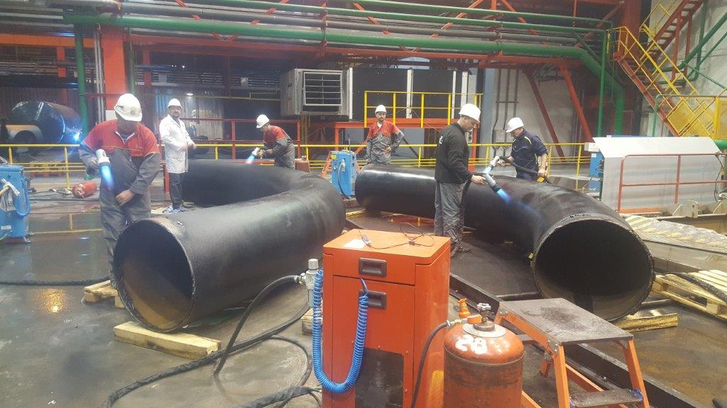
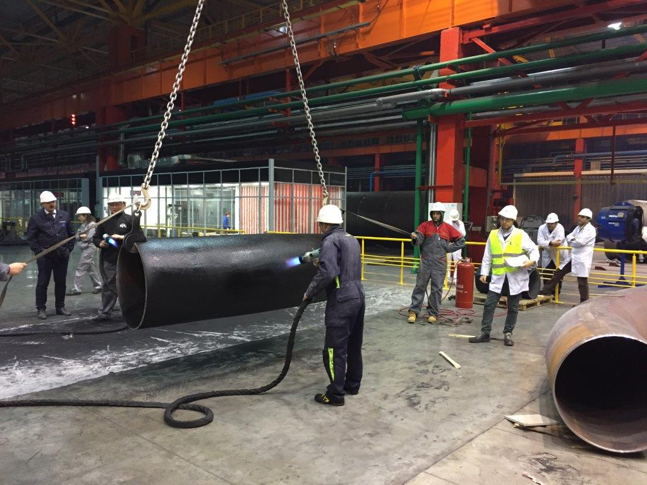
Газопламенное нанесения полиэтиленового трехслойного покрытия на АО «ЧТПЗ»

Slide 18
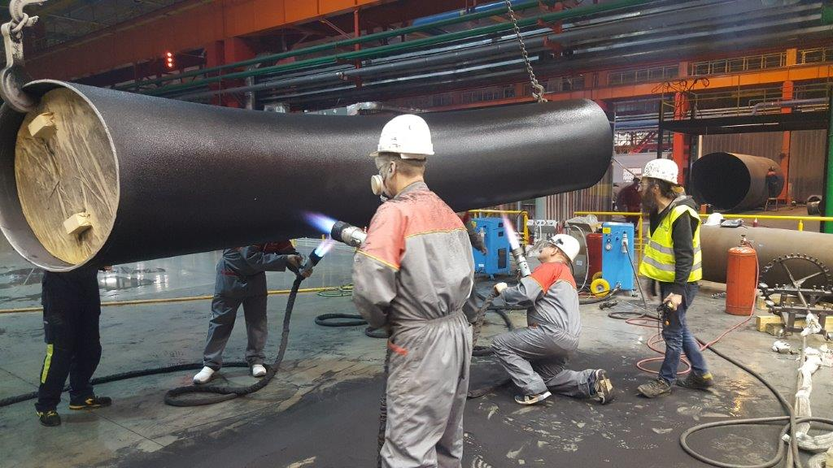
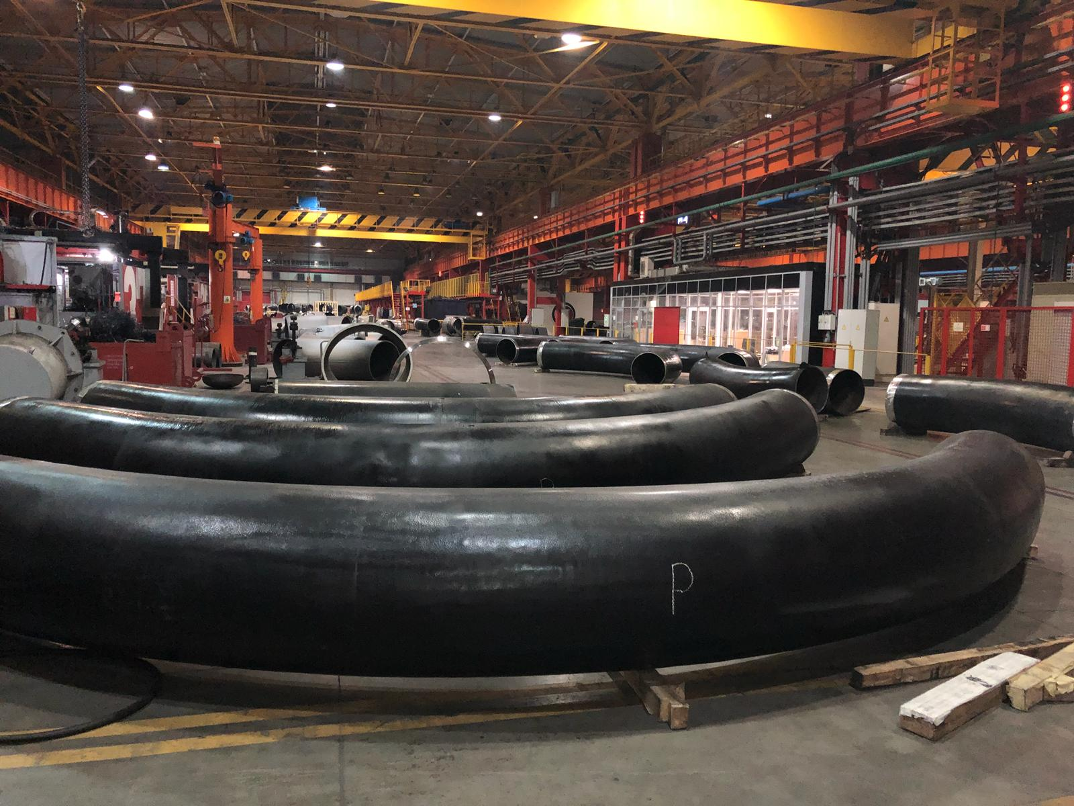
Газопламенное нанесения полиэтиленового трехслойного покрытия на АО «ЧТПЗ»

Slide 19
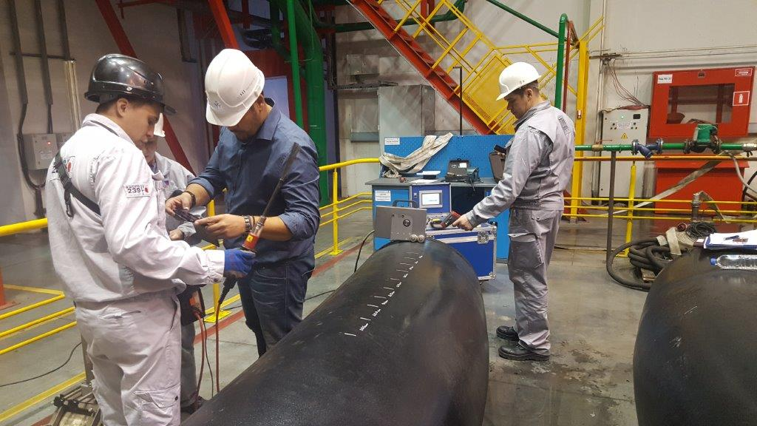
Контроль качества полиэтиленового трехслойного покрытия нанесенного методом газопламенного нанесения на АО «ЧТПЗ»

Slide 20
К выбору решения в условиях базы по ремонту и изоляции труб (БРИТ)
Разрешенными и широко применяемыми являются покрытия на основе экструдированного полиэтилена и покрытия на основе полиуретановых материалов.
В стадии испытаний находятся покрытия на основе эпоксидных порошковых материалов и комбинированные покрытия на основе термоусаживающихся полиэтиленовых двухслойных лент.
Предпочтительным вариантом, имеющим большой опыт применения в
ПАО «Газпром» и обладающие доступными технологиями нанесения, являются полиуретановые покрытия (по совокупности физико-механических и антикоррозионных характеристик)
Аттестованы и разрешены к применению ряд российских материалов и технологий нанесения, отработанная система контроля качества покрытий.
На что обратить внимание при применении полиуретановых покрытий:
В общем случае, при контроле качества полиуретановых покрытий основными операциями являются:
1. Контроль качества исходных изоляционных материалов.
2. Контроль качества поверхности металла изделия и соблюдение параметров технологии нанесения покрытий.
3. Контроль качества покрытия по приемосдаточным показателям.
4. Контроль качества покрытия при проведение периодических испытаний.
Среди технологических параметров, определяющих качество покрытия, наиболее важными являются: степень подготовки поверхности изделия (обезжиривание, шероховатость, степень обеспыливания, величина засолённости, внешний вид), температура нанесения покрытия, температура и время сушки покрытия, влажность воздуха, пропорции и равномерность смешивания компонентов (в общем случае точность смешения компонентов должна составлять ±5%).
«ОТРАСЛЕВОГО СОВЕЩАНИЯ РУКОВОДИТЕЛЕЙ ПОДРАЗДЕЛЕНИЙ ЗАЩИТЫ ОТ КОРРОЗИИ ОРГАНИЗАЦИЙ ГРУППЫ ГАЗПРОМ»

Slide 21
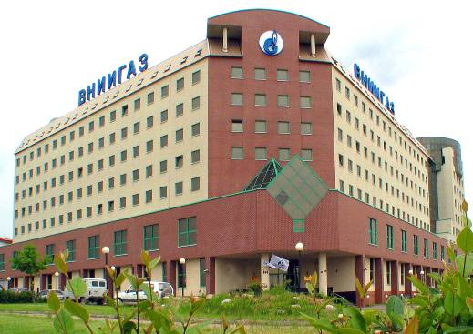
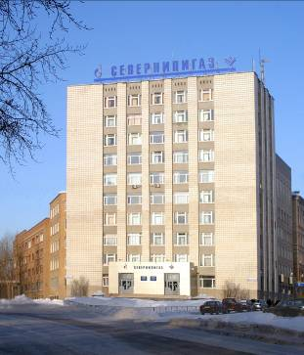
internet: www.vniigaz.ru
intranet: www.vniigaz.gazprom.ru
e-mail: vniigaz@vniigaz.gazprom.ru
телефон: (+7 495) 355-92-06
факс: (+7 495) 399-32-63
СПАСИБО ЗА ВНИМАНИЕ
169 300 Филиал ООО "ВНИИГАЗ" - Севернипигаз
ул. Севастопольская, 1"а", г. Ухта, Респ. Коми, РФ
Тел/факс (+7 2147) 3-01-42
Газсвязь: 787-748-70, 787-723-11
e-mail: sng@sng.vniigaz.gazprom.ru
«ОТРАСЛЕВОГО СОВЕЩАНИЯ РУКОВОДИТЕЛЕЙ ПОДРАЗДЕЛЕНИЙ ЗАЩИТЫ ОТ КОРРОЗИИ ОРГАНИЗАЦИЙ ГРУППЫ ГАЗПРОМ»

